Slide 1
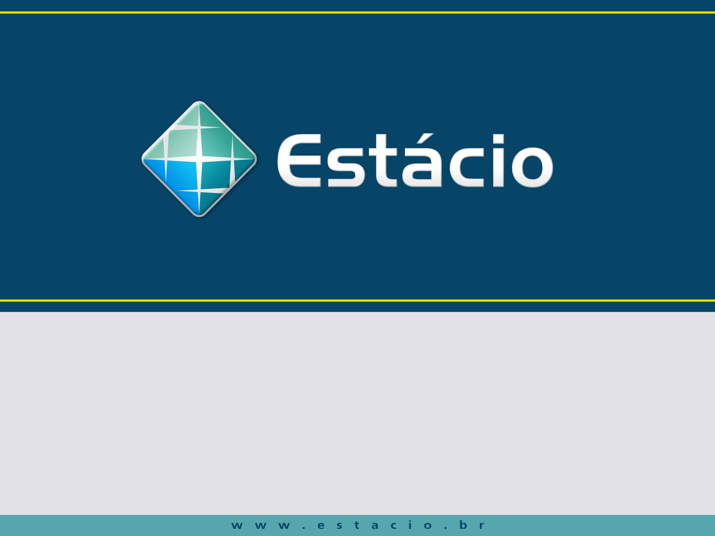

REDES DE COMPUTADORES
Aula 7 - Endereçamento IP

Slide 2
CONTEÚDO PROGRAMÁTICO
Identificar os requisitos de endereçamento do ipv4 e ipv6;
Interpretar o conceito de redes e sub-rede;
Esquematizar um planejamento IP;
Explicar os métodos de resolução de nomes de hosts e seu uso.

Slide 3
ENDEREÇAMENTO IP
Um número identificador único de um adaptador;
Uma forma de encontrar uma máquina (por meio de seu número), entre as demais interligadas por meio de redes, sejam locais ou globais.
Nesta aula, iremos estudar as técnicas usadas para planejar, adequadamente, um endereçamento IP, em uma rede.

Slide 4
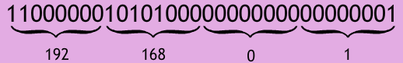
IPV4
O IP é um binário de 32 bits.
É expresso em 4 blocos de 8 bits convertidos em decimal, chamados octetos
O valor máximo possível, para cada um dos quatro números ou octetos em um endereço IP é 255.

Slide 5
REGRAS FUNDAMENTAIS DO ENDEREÇAMENTO IP
O IP deve ser único para cada dispositivo num segmento de rede
O endereço IP tem duplo significado:
  Uma parte indica a rede a que ele pertence – NET ID
  Outra indica o endereço do dispositivo dentro de sua rede – HOST ID
Para delimitar as partes do IP que significam rede ou host é empregado um segundo número de 32 bits binários chamado de máscara de subrede.

Slide 6
MÁSCARA DE SUBREDE
É um binário de 32 bits composto, da esquerda para a direita por uma sequência de 32 bits, iniciando por bits 1 e seguido por outra sequência de bits zero.
Exemplos:
  255.255.255.0 = 11111111.11111111.11111111.00000000
  255.255.0.0 = 11111111.11111111.00000000.00000000
  255.0.0.0 = 11111111.00000000.00000000.00000000
  255.255.192.0 = 11111111.11111111.11000000.00000000

Slide 7
COMPOSIÇÃO DO ENDEREÇO IP
Os endereços IP são compostos de dois identificadores:
  ID de host e o
  ID de rede;
Dois hosts não podem ter um mesmo ID de host em uma mesma rede
Cada rede de IP deve ter um único ID de rede, que seja comum a todos os host

Slide 8
CÁLCULO DE ENDEREÇOS DE REDE – EXEMPLO 1
Serve para delimitar as partes do IP que significam rede e host
192.168. 0 . 0
255.255.255. 0
192.168. 0 . 0
IP: 11000000.10101000.00000000.00000000
Mask:11111111.11111111.11111111.00000000
Rede:11000000.10101000.00000000.00000000
Os bits “1” da máscara definem os bits do IP que significam REDE

Slide 9
NOTAÇÃO SIMPLIFICADA
Usa o endereço da rede e a quantidade de bits 1” da máscara
192.168. 0 . 0
255.255.255. 0
192.168. 0 . 0
192.168. 0 . 0 / 24
IP: 11000000.10101000.00000000.00000000
Mask:11111111.11111111.11111111.00000000
Rede:11000000.10101000.00000000.00000000

Slide 10
CÁLCULO DE ENDEREÇOS DE REDE – EXEMPLO 2
A qual rede pertence o host 10.12.150.39 / 22
10 . 12.150.39
255.255.252.0
10 . 12.148.0
IP: 00001010.00001100.10010110.00100111
Mask:11111111.11111111.11111100.00000000
Rede:00001010.00001100.10010100.00000000

Slide 11
CÁLCULO DE ENDEREÇOS DE REDE – EXEMPLO 2
A qual rede pertence o host 10.12.150.39 / 22
10 . 12.150.39
255.255.252.0
10 . 12.148.0
IP: 00001010.00001100.10010110.00100111
Mask:11111111.11111111.11111100.00000000
Rede:00001010.00001100.10010100.00000000
Todos os bits do IP associados a bits 1 da máscara se repetem no resultado

Slide 12
CÁLCULO DE ENDEREÇOS DE REDE – EXEMPLO 2
A qual rede pertence o host 10.12.150.39 / 22
10 . 12.150.39
255.255.252.0
10 . 12.148.0
IP: 00001010.00001100.10010110.00100111
Mask:11111111.11111111.11111100.00000000
Rede:00001010.00001100.10010100.00000000
Todos os bits do IP associados a bits 0 da máscara têm como resultado zero

Slide 13
CÁLCULO DE ENDEREÇOS DE REDE – EXEMPLO 2
Quais os hosts da rede 10.12.148.0
IP: 00001010.00001100.10010110.00100111
Mask:11111111.11111111.11111100.00000000
Rede:00001010.00001100.10010100.00000000
Todos os hosts que possuam o mesmo endereço de rede são de mesma rede, ou seja, todos os bits do IP associados a bits zero da máscara terão zero como resultado.

Slide 14
CÁLCULO DE ENDEREÇOS DE REDE – EXEMPLO 2
Quais os hosts da rede 10.12.148.0
IP: 00001010.00001100.100101xx.xxxxxxxx
Mask:11111111.11111111.11111100.00000000
Rede:00001010.00001100.10010100.00000000
Assim, podemos substituir estes bits por x, onde x varia de 0000000000 até 1111111111, em qualquer caso o resultado será o mesmo.

Slide 15
CÁLCULO DE ENDEREÇOS DE REDE – EXEMPLO 2
Quais os hosts da rede 10.12.148.0
IP: 00001010.00001100.10010100.00000000
Mask:11111111.11111111.11111100.00000000
Rede:00001010.00001100.10010100.00000000
O menor valor desta redes é 10.12.148.0 (a própria rede!)

Slide 16
CÁLCULO DE ENDEREÇOS DE REDE – EXEMPLO 2
Quais os hosts da rede 10.12.148.0
IP: 00001010.00001100.10010111.11111111
Mask:11111111.11111111.11111100.00000000
Rede:00001010.00001100.10010100.00000000
O maior valor é 10.12.151.255 – Endereço de broadcast

Slide 17
CÁLCULO DE ENDEREÇOS DE REDE – EXEMPLO 2
Quais os hosts da rede 10.12.148.0
IP: 00001010.00001100.100101xx.xxxxxxxx
Mask:11111111.11111111.11111100.00000000
Rede:00001010.00001100.10010100.00000000
A rede 10.12.148.0/22 tem o seguinte intervalo:
10.12.148.0 - Rede
10.12.148.1 até 10.12.148.254 - Hosts
10.12.151.255 - Broadcast

Slide 18
CÁLCULO DE ENDEREÇOS DE REDE – EXEMPLO 2
Quais os hosts da rede 10.12.148.0
Simplificando o cálculo:
  Como a máscara possui 10 zeros, então a rede possui 2¹⁰ = 1024 Endereços
  Como o terceiro octeto da máscara possui dois zeros, então neste campo temos 4 valores do IP com mesmo resultado, e mais, o primeiro dos 4 valores é um múltiplo de 4

Slide 19
CÁLCULO DE ENDEREÇOS DE REDE - EXEMPLOS
200.20.15.0 / 22
192.168. 22.91 / 23
131.170.29.33 / 24

Slide 20
CÁLCULO DE ENDEREÇOS DE REDE - EXEMPLOS
200.20.15.0 / 22 – de 200.20.12.0 a 200.20.15.255
192.168. 22.91 / 23 – de 192.168.22.0 a 192.168.22.255
131.170.29.33 / 24 – de 192.168.29.0 a 192.168.29.255

Slide 21
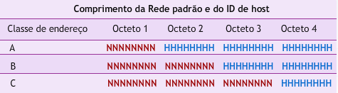
CLASSES DE ENDEREÇOS IPV4
1 a 126
128 a 191
192 a 223
Endereços reservados a redes internas
IP 10. 0.0.0
IP 172. 16.0.0 até 172.31.255.255
IP 192.168.0.0

Slide 22
CONCEITOS DE REDE E SUB-REDES
Todos os hosts de uma rede devem ter o mesmo endereço de rede.
Subredes são subconjuntos de uma rede maior.
Ex:
  192.168.0.0/16 – toda a rede
  192.168.1.0/24 – sub-rede

Slide 23
VLSM
Variable Lenght Subnet Mask
VLSM faz a divisão de um endereço IP da Internet alocado à uma organização, porém isto não é visível na Internet.
Exemplo:
  Uma organização possui a faixa: 200.20.192.0/23 e aloca para suas filiais:
  200.20.192.0 e 200.200.193.0

Slide 24
CIDR
Classless inter Domain Routing
O CIDR permite a alocação de um bloco de endereços por um registro na Internet através de um ISP (Internet Service Provider).

Slide 25
NAT
Estratégia para conectar toda uma rede à Internet empregando apenas o endereço da porta de saída do roteador.
Todos os pacotes da rede interna recebem o endereço daquela porta.

Slide 26
IPV6
Embora o CIDR e a NAT tenham prolongado a vida útil do protocolo Ipv4, sabe-se que é uma questão de tempo para o esgotamento do endereçamento, além da necessidade de evolução para atender as novas demandas das aplicações de áudio e vídeo que crescem a cada dia na Internet.

Slide 27
OBJETIVOS DO IPV6
Aceitar bilhões de hosts, mesmo com alocação de espaço de endereços ineficientes;
Reduzir o tamanho das tabelas de roteamento;
Simplificar o protocolo, de modo a permitir que os roteadores processem os pacotes com mais rapidez;
Oferecer mais segurança (autenticação e privacidade) do que o IP atual.

Slide 28
OBJETIVOS DO IPV6
Dar mais importância ao tipo de serviço, particularmente no caso de dados em tempo real.
Permitir multidifusão, possibilitando a especificação de escopos;
Permitir que um host mude de lugar sem precisar mudar de endereço;
Permitir que o protocolo evolua no futuro;
Permitir a coexistência entre protocolos novos e antigos durante anos.

Slide 29
CARACTERÍSTICAS DO IPV6
O protocolo Ipv6 tem endereços mais longos, diferentemente do Ipv4 que tem 8 bytes, possui 16 bytes resolvendo o problema de endereçamento.
Apresenta a simplificação do cabeçalho para apenas 7 campos contra 13 do Ipv4. Esta mudança permite aos roteadores processarem os pacotes com mais rapidez, melhorando o desempenho da rede (throughput e retardo) e diminuindo o tempo de processamento

Slide 30
ENDEREÇAMENTO DO IPV6
Foi criada uma nova notação para representar endereços de 16 bytes. Eles são escritos sob a forma de oito grupos de quatro dígitos hexadecimais, separados por sinais de dois-pontos entre os grupos.
2001:0DB8:AD1F:25E2:CADE:CAFE:F0CA:84C1
Na representação de um endereço IPv6 é permitido:
  Utilizar caracteres maiúsculos ou minúsculos;
  Omitir os zeros à esquerda; e
  Representar os zeros contínuos por “::”.

Slide 31
EXEMPLOS DE ENDEREÇAMENTO DO IPV6
2001:0DB8:0000:0000:130F:0000:0000:140B
2001:db8:0:0:130f::140b
2001:db8::130f::140b (Formato inválido pois irá gerar ambiguidade)‏

Slide 32
RESOLUÇÃO DE NOMES
A resolução de nomes de host significa o mapeamento de um nome de host para um endereço IP
Exemplo: www.estacio.br equivale a 200.261.152.71

Slide 33
RESOLUÇÃO DE NOMES
Aluno1
10.0.0.5
Professor
10.0.0.37
Nós estudamos que os endereços IP são utilizados para a identificação unívoca de um host, possuem 32 bytes na versão Ipv4 e utilizam a notação decimal separada por ponto. Existe uma outra forma de identificação, mais intuitiva, já que os usuários de computadores lembram com muito mais facilidade de nomes do que de números.
Desta forma nomes comuns ou amigáveis podem ser atribuídos ao endereço IP do computador , através da utilização de um sistema de nomes, associando nomes a endereços IP.
Escola
10.0.0.205

Slide 34
RESUMO DA AULA 7
Nesta aula você:
Identificou os requisitos de endereçamento do IPv4 e Ipv6;
Aprendeu o conceito de redes e sub-rede;
Aprendeu a esquematizar um planejamento IP;
Conheceu os métodos de resolução de nomes de hosts e seu uso.

